Slide 1

Drøftelse af Handlingsplanen for Fiskepleje 2023-2025
§7 udvalget 28. juni 2022
Flemming Kjærulf
Landssekretær DAFF

Slide 2
Handlingsplanens overordnede sigte
Fiskeplejen skal fremme den naturlige reproduktion af fiskebestandene.
Det er helt i tråd med de fælles visioner for det rekreative fiskeri hvoraf det bl. a. fremgår:
  at alle danske borgere har ret til og mulighed for at udøve rekreativt fiskeri. Udfoldelsesmulighederne bør især fremmes gennem miljøforbedringer og ophjælpning af fiskebestande og naturpleje forud for fangstreduktioner og forbud

Slide 3
Den nuværende indsats
Der er i 2022 42,5 mio. kr. til rådighed
Heraf går 5,8 mio. kr. til basisdrift, 28.6 mio. kr. til ferskvandsområdet (inkl. 10,5 mio. kr. til vandløbsrestaurering) og 7,6 mio. kr. til den marine fiskepleje.
Når man ser bort fra basisdriften går altså 80 % af midlerne p.t. til ferskvandsområdet.
Det har været fornuftigt fordi ferskvands- biotoperne har været mere udsatte og i høj grad har været misligholdt både fysisk og miljømæssigt.

Slide 4
Den nuværende indsats
Denne prioritering har også givet gode resultater således at en lang række af vore bestande i ferskvand specielt havørreder, bækørreder og laks nu er selvreproducerende.
Der er dog stadig store udfordringer for bl. a. ål, gedder og aborre og lokalt også stalling, helt og snæbel.
Desuden ser vi nu at de arter som lever både i ferskvand og det marine i stigende grad begrænses i den marine livsfase.

Slide 5
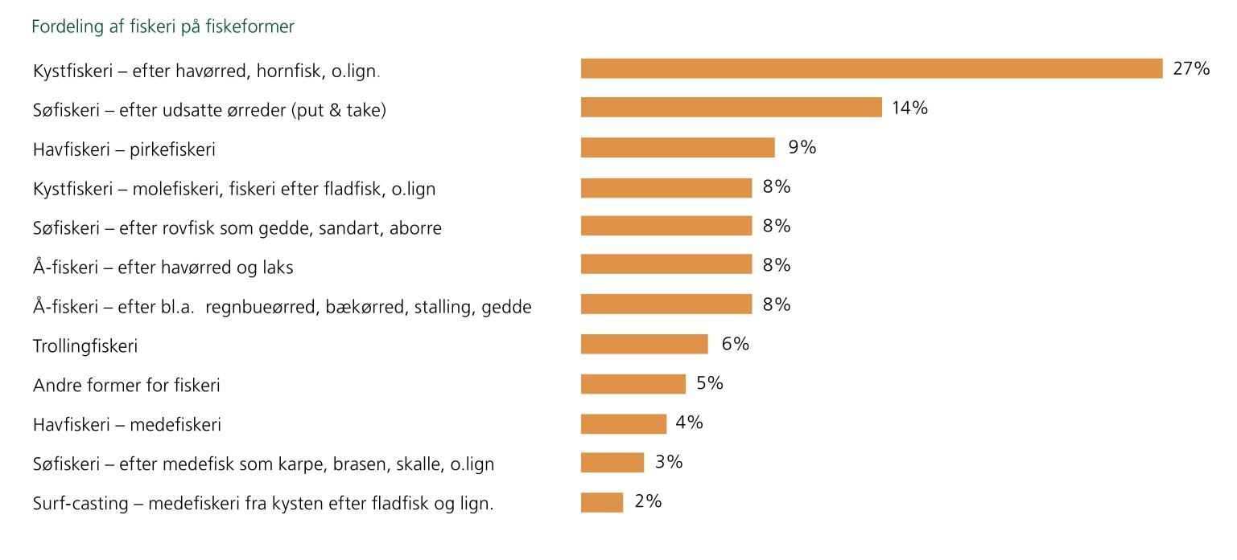
fisketegnsmidlerne
Af lystfiskertegnets bidrag til fiskeplejen hidrører 56 % fra fiskeri i det marine område og 27 % fra ferskvandsfiskeri.
Det betyder at 66% af fisketegnsmilerne kommer fra rekreativt fiskeri i det marine område
Kilde ”Lystfiskeri i Danmark”, marts 2010

Slide 6
Ønsker til den fremtidige fiskepleje
DAFF/DFF finder, at det derfor er på tide at indsatsen drejes over mod det marine område, samtidig med at indsatsen i ferskvand rettes mere mod de direktete udfordrede arter.
Samtidig er det et problem, at den indsats, som er begrænset af de samlede fisketegnsmidler modarbejdes af en række prædatorer, som f. eks: skarv, sæl, sortmundet kutling, gedder, mink m. fl.

Slide 7
Ønsker til den fremtidige fiskepleje
At biotopophjælpning i de kystnære marine områder får en øget vægt
  Fokus på regnvandsudledningen som indeholder:
    Microplast fra bildæk – 80 % af dækket havner i naturen.
    Kvælstof fra landbrug og andre gødede arealer
    Tjærestoffer og spormetaller fra tagvand
    Olieprodukter fra parkeringspladser og veje
    PFAS
    6PPD quinion fra bildæk*
    *(Shubham Varshney, Journal of Hazardous Materials)

Slide 8
Ønsker til den fremtidige fiskepleje
Fokus på det ”rensede spildevand” fra renseanlæggene som indeholder.
  Kvælstof og fosfor
  Miljøskadelige kemikalier
  Medicinrester
  Hormoner
  og andre hidtil upåagtede forureningskilder
Udbringning af spildevandsslam på landbrugsjord
Fokus på potentielt skadelige påvirkninger som f. eks råstofindvinding og muslingeskrab.

Slide 9
Ønsker til den fremtidige fiskepleje
At bestandsophjælpning i form af marine udsætninger øges i det omfang der er biologisk belæg for at det vil gavne bestandene.
  I den forbindelse bør der afsættes flere midler til at indkøbe levende moderfisk af specielt pighvar hos lokale fiskere, for at sikre det genetisk rigtige udsætningsmateriale
  Indsatsen for pighvarre bestandsophjælpning bør generelt styrkes.
  Mange steder ses tilbagegang for skrubber. Her bør sættes ind med udsætninger.

Slide 10
Ønsker til den fremtidige fiskepleje
At forskningen i de marine arters yngleforhold og opvækst styrkes med henblik på:
  At kortlægge de begrænsende faktorer og at frembringe forslag til at sætte ind overfor disse
  At tilvejebringe et solidt fundament for en målrettet regulering af fiskeri og andre aktiviteter i den kystnære marine zone.
  At der tilvejebringes et sikkert grundlag for at vurdere de forskellige prædatorers betydning for den naturlige reproduktion af de enkelte fiskebestande.
  At sikre det bedst mulige grundlag for at ophjælpe bestandene ved udsætninger.

Slide 11
Ål
Specielt bør indsatsen for ål styrkes.
Selvom der ses en lille fremgang for ål er der brug for en styrket indsats.
  Glasål rekrutteringen bør monitoreres i flere vandløb og opdateres.
  Det bør undersøges om den tilsyneladende lavere tilgang af glasål i nordeuropa er en monitoreringsfejl, da der er glasål der aldrig går op i vandløb, men i stedet vokser op i fjorde og kystnære områder.

Slide 12
Ål
Det bør undersøges hvor stor en del af blankålproduktionen der foregår i de kystnære områder. Dette kan have væsentlig indflydelse på ålehandlingsplanen, hvor udvandringen alene har været opgjort på basis af udvandringen fra ferskvand. Formentlig er udvandringen fra Østersø området væsentligt større end hidtil antaget.
Forskning viser at den største enkeltårsag til ålens tilbagegang er vandkraft og andre spærringer, dels spærring af opgang men allerværst dødelighed af udtrækkende blankål.

Slide 13
Ål
Selvom Danmark ikke har megen vandkraft bør vi gå foran og vise vejen ved at sikre ålens vandringer ved alle danske spærringer.
Det er implementeret f. eks. på Fynsværket
Et fuldskala forsøg på tre tyske vandkraftværker bekræfter, at det er muligt helt at eliminere blankål dødeligheden.*
De høje elpriser giver råderum for vandkraftværkerne til en øget miljøindsats.
*NINA:Downstream migration of European eel at three German hydropower stationshttps://brage.nina.no/nina-xmlui/bitstream/handle/11250/2440037/1355.pdf?sequence=5&isAllowed=y

Slide 14
Hummer
De seneste år er hummerbestanden vokset og udbredelsen øget.
  Årsagerne til dette bør klarlægges og følges
  Den naturlige reproduktion bør fremmes på baggrund af viden.
  Fiskeriet skal tilrettelægges således at det sker på en bæredygtig måde og den positive udvikling ikke hæmmes
  De positive udvikling bør understøttes af en aktiv fiskepleje

Slide 15
Ønsker til den fremtidige fiskepleje
Det bør overvejes om der stadig skal bruges 10 mio. kr. om året i støtte til kommunernes vandløbsrestaurering.
  Med de seneste vandplaner er de tungeste restaureringer nu overstået.
  Med 100 % støtte er omkostningskontrollen i kommunerne ikke eksisterende.
  Effekten af midlerne vil være væsentligt højere hvis pengene anvendes som støtte til materialer til frivilligt arbejde som udføres af bl.a. sportsfisker- og fritidsfiskerforeninger

Slide 16
Ønsker til den fremtidige fiskepleje
Det er DAFF/DFFs holdning at viden går forud for indsats
  For eksempel er det dokumenteret at udsætning af ål i brakvand nogen steder giver væsentligt bedre tilvækst en ferskvandsudsætning. Sådan viden bør føre til en tilsvarende ændring i indsatsen.
Endelig finder DAFF/DFF at fiskeplejemidlerne skal styrkes ved at alle pensionister der dyrker rekreativt fiskeri løser fisketegn.
Desuden bør prisen på fisketegnet sættes op.
  Fisketegnet koster mindre end en gang ny line på fiskehjulet!
Erhvervet bør bidrage til fiskeplejen!

Slide 17
Tak for opmærksomheden
Spørgsmål ?

